Slide 1

研发工作周报
E6-微思政论坛版块的数据检索
王丹煜

Slide 2
内容
连服务器
连数据库
数据库删操作
数据库改操作
数据库查询操作

Slide 3
PART 01
nodejs连接数据库

Slide 4
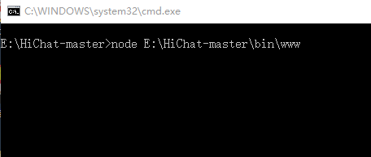
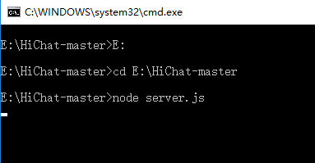
连服务器

Slide 5
PART 02
连接数据库操作

Slide 6
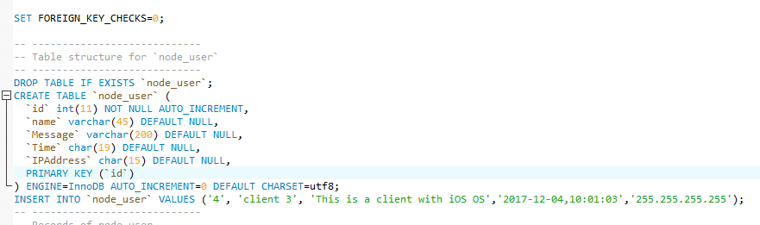
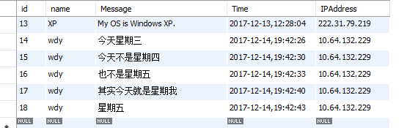

Slide 7
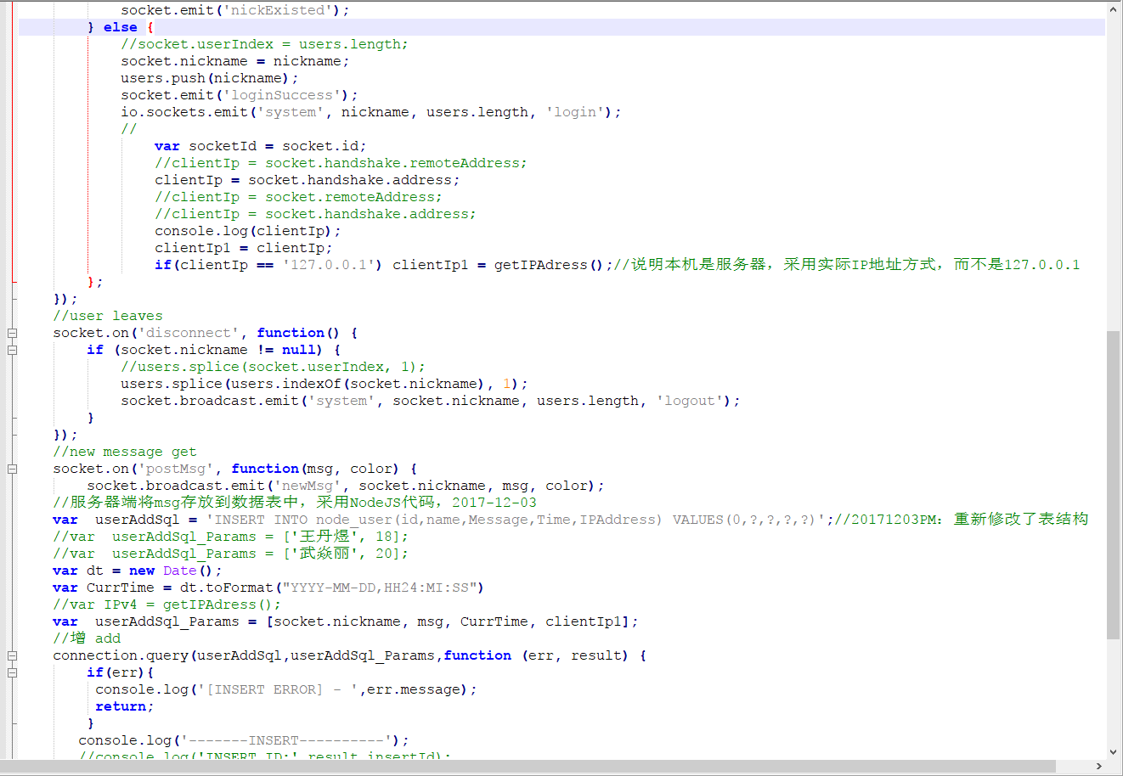
server.js

Slide 8
THANK YOU

